Slide 1


PHÒNG GD&ĐT QUẬN LONG BIÊN
TRƯỜNG MẦM NON HOA HƯỚNG DƯƠNG
Nhận biết tập nói:
Trò chuyện về tàu hỏa
Giáo viên:Trương Thị Thanh Tâm
Lớp:Nhà trẻ D1

Slide 2

Hoạt động 1:
Trò chơi: Hoa nở

Slide 3
Hoạt động 2:
NBTN: Hoa đồng tiền

Slide 4
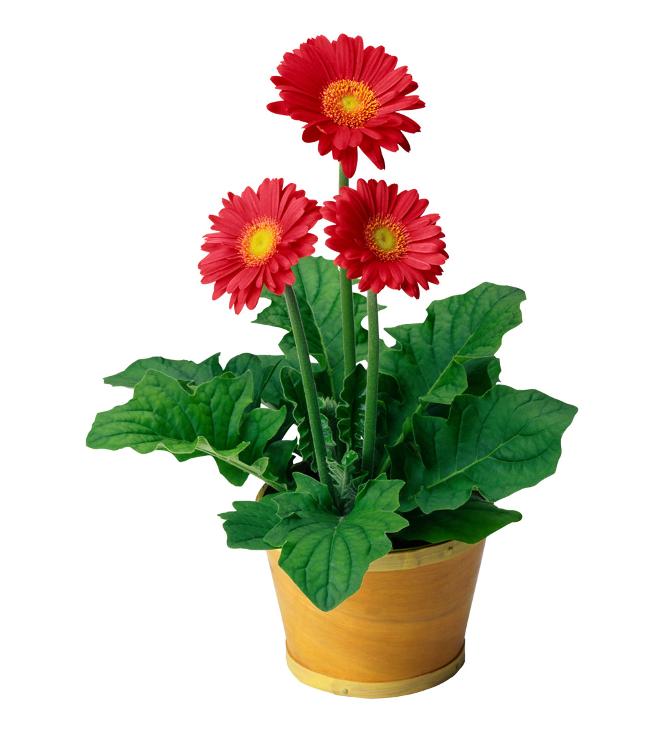

Slide 5
Hoạt động 3:
Mở rộng

Slide 6
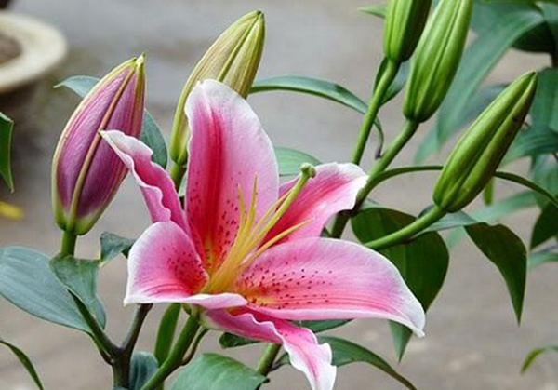

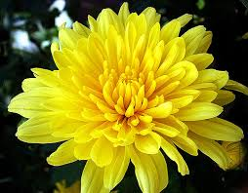

Slide 7
Hoạt động 4:
Củng cố

Slide 8

Trò chơi 1:
Ai tinh mắt

Slide 9
Trò chơi 2:
Ai nhanh hơn

Slide 10

Kết thúc:
Chúc các cô và các bé
mạnh khỏe!

